Slide 1
XEXYMIX
XEXYMIX CLONE PAGE GUIDE

Slide 2
INDEX
기획의도
사이트 구현
향후 개발 방향

Slide 3
기획 의도

Slide 4
개발 방향
기획의도
데이터 활용
데이터 필터링
컴포넌트 재사용
웹, 모바일 웹 미디어쿼리
로그인 기능 구현 – REST API, axios, recoil
기획의도 사이트구현 향후개발방향

Slide 5
Font & Color
사이트 구현
기획의도 사이트구현 향후개발방향
Montserrat
Noto Sans KR
#000
#ccc
#fff

Slide 6

상태관리 [ Recoil ] 전역상태관리 라이브러리
사이트 구현
기획의도 사이트구현 향후개발방향

Slide 7

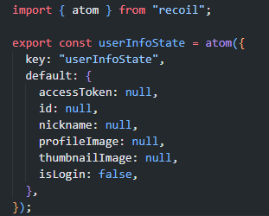
상태관리 [ Recoil ] 전역상태관리 라이브러리
사이트 구현
기획의도 사이트구현 향후개발방향

Slide 8
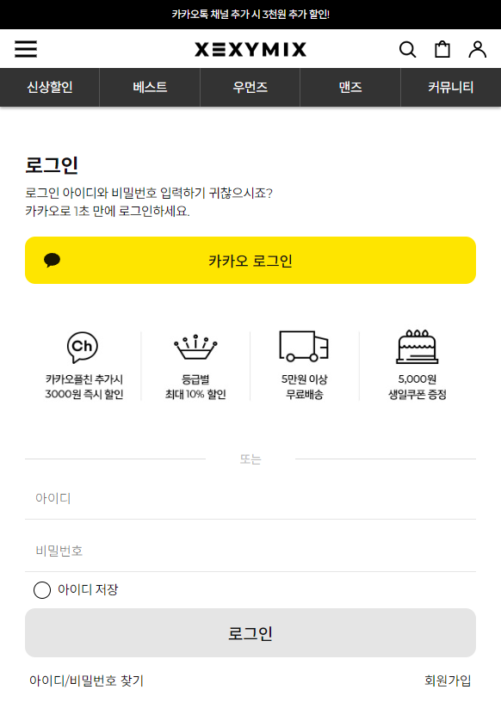
카카오 로그인 기능 구현
사이트 구현
기획의도 사이트구현 향후개발방향
REST API 방식
axios
asnyc & await

Slide 9
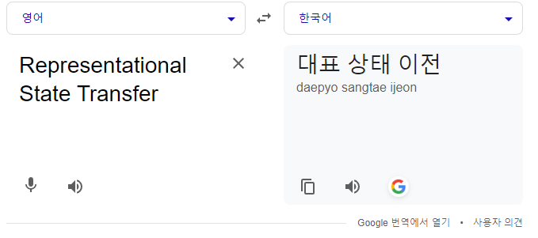
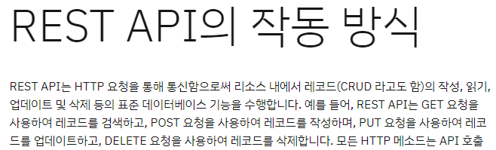
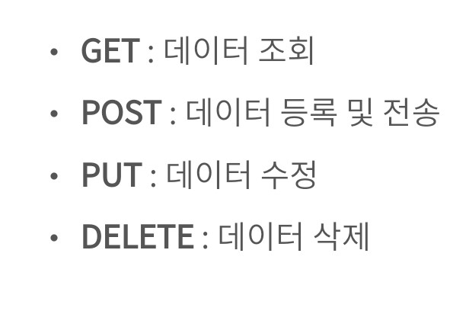
REST API
사이트 구현
기획의도 사이트구현 향후개발방향
GET, POST 와 같은 상태를 주고받으며 API와 통신하는 것

Slide 10

REST API
사이트 구현
기획의도 사이트구현 향후개발방향
GET, POST 와 같은 상태를 주고받으며 API와 통신하는 것

Slide 11
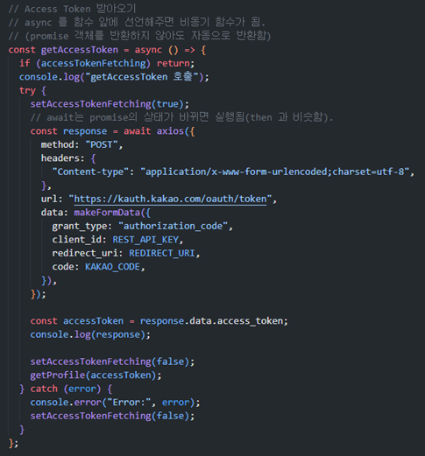
REST API
사이트 구현
기획의도 사이트구현 향후개발방향
GET, POST 와 같은 상태를 주고받으며 API와 통신하는 것

Slide 12
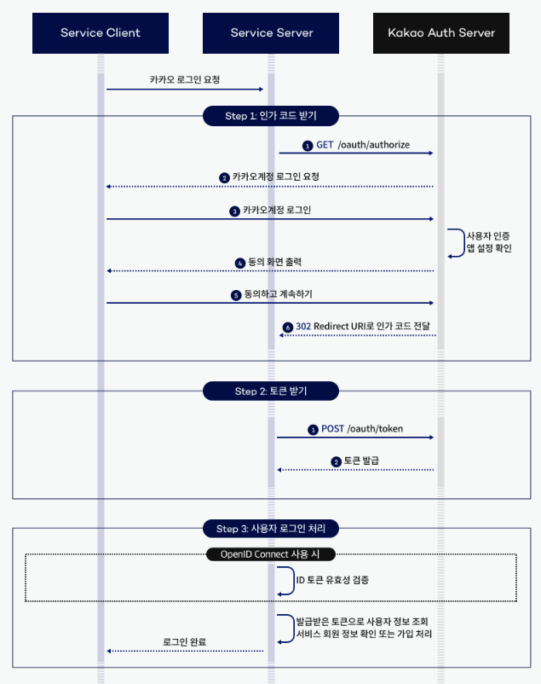
카카오 로그인 REST API
사이트 구현
기획의도 사이트구현 향후개발방향

Slide 13
향후 개발 방향
향후 개발 방향
기획의도 사이트구현 향후개발방향
기능 구현
페이지 로그인, 카카오 로그인 연동
로그아웃,
카카오와 함께 로그아웃 기능 구현
위시리스트 추가 기능 구현
서브 및 상세 페이지 구현
위시리스트 페이지 구현 예정
커뮤니티 게시판 구현 예정

